Slide 1

16° Corso intersezionale di Escursionismo avanzato 2025
CAI Arcore, Monza, Brugherio, Vimercate e Bellusco, Cusano M.
BRUGHERIO 24 Febbraio 2025

Slide 2
Perché un corso di escursionismo?
Perchè
Un corso di escursionismo?
Non basta saper camminare?
Dove
Dove andremo?
Cosa..
Devo portare, indossare, acquistare
Devo fare per partecipare?
Come
Quanti saremo?
Su quali sentieri?
Dovremo studiare tanto?
Quanta fatica dovrò fare?

Slide 3
Whither shall I turn,
By road or pathway, or through trackless field,
Up hill or down, or shall some floating thing,
Upon the river point me out my course?
In quale direzione andrò, per la strada o lungo un sentiero, o per un campo senza piste segnate, in salita o in discesa, oppure qualcosa che galleggia sul fiume mi indicherà il cammino?
W. Wordsworth “The preludes”
Perchè
Andiamo in montagna in maniera consapevole, sicura, informata e con una bella compagnia
Pianifichiamo, riduciamo i rischi, scegliamo la giusta attrezzatura e vestiario
Ci divertiamo scoprendo nuovi punti di vista sulla natura e la montagna
Impariamo a frequentare la montagna in maniera sostenibile e responsabile
Domani potremo condurre degli amici in montagna con maggiore sicurezza (mai a rischio zero!) trasferendo loro nuove competenze e prospettive di fruizione della montagna
L’escursionismo è un'attività che deve essere guidata da metodi e competenze perché si possa godere del piacere della montagna e della natura con minimi rischi e massima gratificazione... ma non dimentichiamoci di alimentare il fuoco della passione e della scoperta!
Notes:
Un'attività senza un fine preciso deve essere guidata da metodi e competenze perchè si possa godere del piacere dell'escursionismo e della montagna con minimi rischi e massima gratificazione... ma non dimentichiamoci di alimentare il fuoco della passione e della scoperta.

Slide 4
Ogni corso ha le sue «materie» di studio
Perchè
Pratica dell’escursionismo in sicurezza e consapevolezza.
Capire la montagna, rispettarla, scoprirla nei suoi aspetti meno scontati… divertendosi
Materiale, vestiario e attrezzatura per l’escursionismo: scelta e utilizzo
Cartografia e orientamento, navigazione in ambiente e su carta. Uso del GPS
Sentieristica, pianificazione dell’escursione
Meteorologia in montagna. Fauna e flora alpina
Preparazione fisica, alimentazione, autosoccorso e soccorso organizzato
Sostenibilità ambientale: frequentazione consapevole della montagna. I falsi miti del turismo alpino e antropizzazione delle terre alte.
L’escursione impegnativa, trekking, cammini e Sentiero Italia
Conduzione del gruppo. Rifugi e bivacchi.
I pericoli nell’escursionismo. La riduzione del rischio, interpretazione delle relazioni
Tecnica della camminata in montagna, uso dei bastoncini, camminare sotto la pioggia (purtroppo …)
Notes:
Difficoltà fino a EE

Slide 5
COME
COME
Abbiamo un numero limitato di posti da distribuire sulle varie sezioni
Minimo un accompagnatore titolato/qualificato CAI ogni 5/3 allievi
Lezioni teoriche in aula e applicazione delle competenze in ambiente seguendo piani didattici continuamente aggiornati e collaudati su base nazionale
Quattro escursioni giornaliere con difficoltà fino a EE e un’escursione di due giorni con pernotto in rifugio
Lezioni teoriche alle ore 21:00 ospitate nella sede del CAI Monza in via Rosmini, 11
Si richiede una preparazione fisica adeguata a percorrere 800-1000 m. di dislivello giornalieri… ma non è una gara a chi arriva primo in vetta: impareremo nuove cose e ci guarderemo tanto intorno (sudati e affaticati, non illudetevi)!

Slide 6
Piano del corso
COME
Notes:
Difficoltà fino a EE
Escursioni con la pioggia
Date di recupero

Slide 7
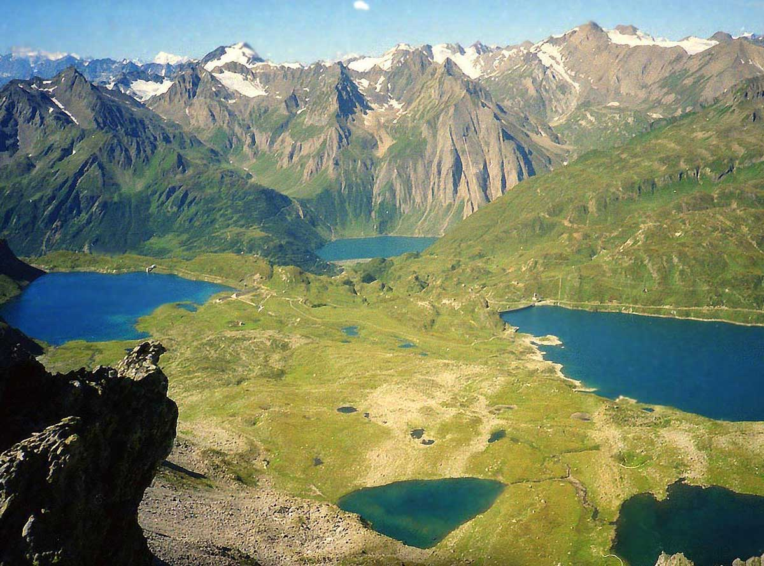
DOVE ANDREMO
DOVE
Impareremo sul campo lungo sentieri delle Orobie, Appennino Tosco-Emiliano,...
Le destinazioni potranno variare in base alle previsioni meteo
Notes:
Definizione di escursionismo

Slide 8
COSA è necessario
Cosa
Vestiario e attrezzatura: riutilizzo di ciò che avete, se è adeguato. Seguite i nostri suggerimenti nelle prime lezioni… Disponibili buoni sconto presso negozi convenzionati.
Iscrizione al CAI valida per l’anno 2025 (comprende copertura assicurativa)
Certificato medico (idoneità per attività sportiva non agonistica) con validità annuale
Frequentazione assidua delle lezioni teoriche serali (non si va solo a camminare…!!!)
Costo del corso: 170€ comprensivo di dispense, bussola e 1 pernotto mezza pensione in rifugio
Uno zaino carico di entusiasmo e voglia di socializzare con nuovi amici che condividono con voi l’amore per la montagna e la natura
Notes:
47€ nel 2024 per Vimercate

Slide 9
Programma SERALE
Cosa
E’ possibile frequentare solo le lezioni serali senza partecipare alle uscite didattiche in ambiente.
E’ un’opzione di formazione anche per chi non sarà selezionato per l’adesione al corso
E’ richiesta l’iscrizione al CAI valida per l’anno 2025
Costo del programma serale : 50€ comprensivo di dispense e bussola
Notes:
47€ nel 2024 per Vimercate

Slide 10
Tutto bello!
E quindi… il prossimo passo è sul polveroso sentiero?
Cosa
Preiscrizione entro il 09/03/2025
Compilare il modulo di preiscrizion
Compilate il modulo di pre-iscrizione… descrivendo il vostro reale profilo, motivazioni e capacità!
Se non sarete selezionati saremo i primi a esserne dispiaciuti :-(
In qualunque caso potrete iscrivervi al programma serale e le sezioni del CAI saranno sempre aperte per portarvi a scoprire la montagna!
Notes:
Clausola di modifica del programma
Dislivelli
Difficoltà fino a EE

Slide 11

Grazie per l’attenzione e a presto e… ricordati di compilare il seguente modulo

